Slide 1
UNIDAD I Introducción a la psicología de los grupos e instituciones

Slide 2
1.1 Definición de grupo e institución

Slide 3
El grupo
El término grupo, proviene del italiano groppo o gruppo (nudo), término técnico de las bellas artes, que designa a varios individuos, pintados o esculpidos, formando un tema. Es hacia mediados del siglo XVIII, que en Francia, se designa “grupo” como una reunión de personas.
Díaz (2000) explica que en español, grupo tiene otras acepciones, entre ellas:
Conjunto de cosas o personas, pluralidad de seres o cosas que forman un conjunto, material o mentalmente considerado
Asociación
Banda
Cuadrilla
Equipo
Familia

Slide 4
Entonces… ¿Qué es un grupo?
Para Mainsonneuve, grupo abarca conjuntos sociales de talla y estructura muy variadas, desde colectividades nacionales hasta bandas efímeras, cuyo único rasgo común es la pluralidad de los individuos y su solidaridad implícita. Donde al grupo no lo define la simple proximidad o semejanza de los miembros sino su interdependencia.
Albion Small, considera que el grupo es una designación sociológica que indica cualquier número de personas que han establecido relaciones que solo se puede imaginar a aquellas como un conjunto.

Slide 5
Por otra parte, Olmsted, define al grupo como una pluralidad de individuos que se hayan en contacto los unos con los otros; tienen en cuenta la existencia de unos y otros; poseen conciencia de cierto elemento común importante y creen que éste establece una diferencia. Los orígenes de los lazos significativos en los grupos pueden consistir en intereses, creencias tareas o consideraciones territoriales.

Slide 6
Más definiciones de grupo…
Loeser, distingue al grupo del conjunto de personas sin relación, por las siguientes características:
Interacción dinámica
Meta común
Existe una relación entre tamaño y función del grupo
Voluntad y beneplácito
Capacidad de autodirección
Para Foulkes, el grupo es una matriz básica cuyas fibras son interrelacionales, interacciones y también pautas de relación.
Mientras que para Bejarano, el grupo es físicamente una totalidad, una estructura (y no una colección de individuos, que se expresa como tal (a través del “nosotros”, de la referencia permanente al “grupo”).

Slide 7
La institución
Las instituciones son el tipo de estructuras que más importan en la esfera social: ellas constituyen el tejido de la vida social. El creciente reconocimiento del papel de las instituciones en la vida social implica advertir que gran parte de la interacción y de la actividad humana está estructurada en términos de reglas explícitas o implícitas.
La idea de institución, designa el hecho de establecer, dar forma y mantener un estado de cosas. Engloba el hecho de estabilizar la realidad a través de las normas establecidas de una vez por todas.

Slide 8
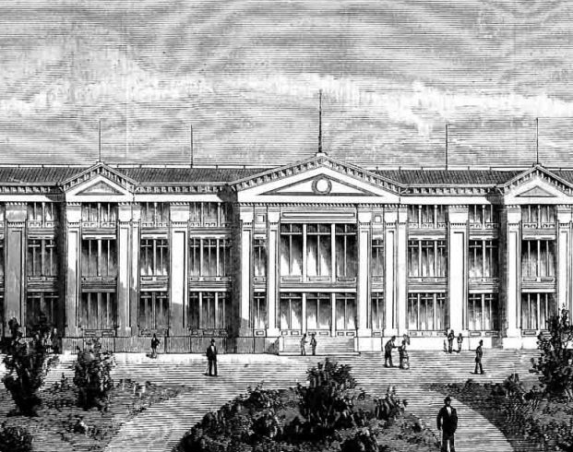
Dentro de la concepción marxista, la institución es considerada como parte integrante de superestructuras de una sociedad, siendo las infraestructuras las fuerzas y las relacionadas de producción.
Desde el enfoque sociológico, la institución aparece a través de las maneras de actuar y de pensar; corresponde a la construcción de una red de relaciones y de conductas, pero que resultan estar predeterminadas bajo la forma de modelos culturales propuestos a los individuos en términos de herencia del pasado.

Slide 9
La institución y sus definiciones
Mauss (1950) define las instituciones como un conjunto de actos o de ideas ya totalmente establecidos que los individuos se encuentran y que se imponen más o menos a ellos. La institución es en suma, en el orden social, lo que la función en el orden biológico.
Lourau y Lapassade, la definen como la forma que adopta la reproducción y producción de relaciones sociales en un determinado modo de producción.
Jaques, por su parte, desde una concepción psicoanalítica definió a las instituciones como unas estructuras sociales que comportan mecanismos culturales que reglamentan las relaciones internas.

Slide 10
Algo más sobre la institución
La institución funciona según tres modalidades:
Lo instituido designa la institución en cuanto que es un sistema de normas, de valores que orientan los comportamientos; es el orden establecido considerado como un elemento normal de la sociedad.
Lo instituyente comporta el conjunto de las capacidades de innovación que se presentan en las instituciones; significan la práctica social y van a negar la universalidad de la ideología institucional.
La institucionalización concierne al conjunto de las formas nuevas (organizativas, jurídicas o de otro tipo) a las que recurren las instituciones para superar la contradicción entre lo instituido e instituyente y llegar a otro procesos institucionales.

Slide 11
REFERENCIAS
Anzieu, D. y Martín, J. Cap. 1. El grupo y los grupos. La dinámica de los grupos pequeños
Díaz, I (2000) Bases de la terapia de grupo. Editorial Pax, México.
Fisher, G. (1992) 4. La institución, en: Campos de intervención en psicología social.(pp 167-214). Madrid. Editorial Narcea.
Hodgson, G. (2011) ¿Qué son las instituciones?. Colombia, 8, 17

